Slide 1



Slide 2

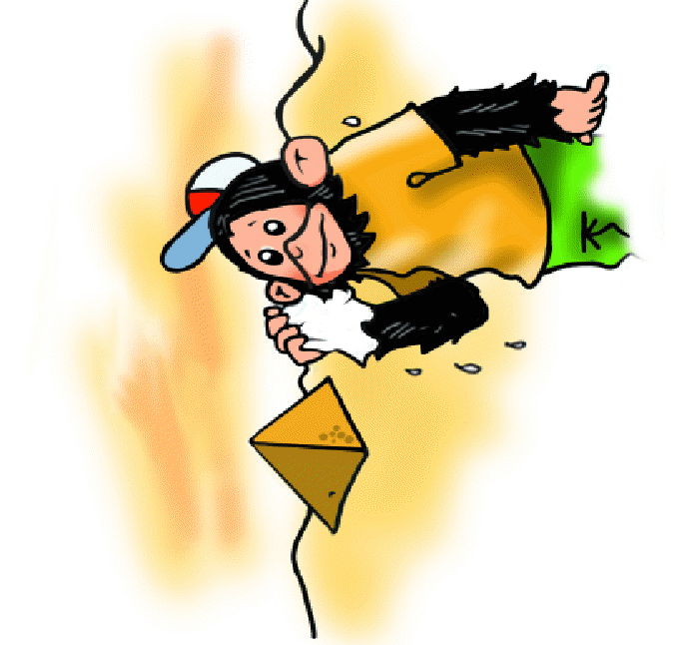

Slide 3
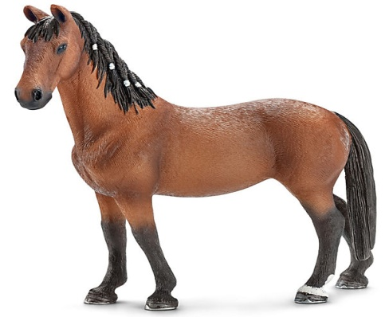
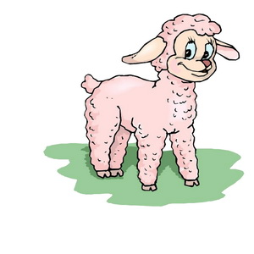


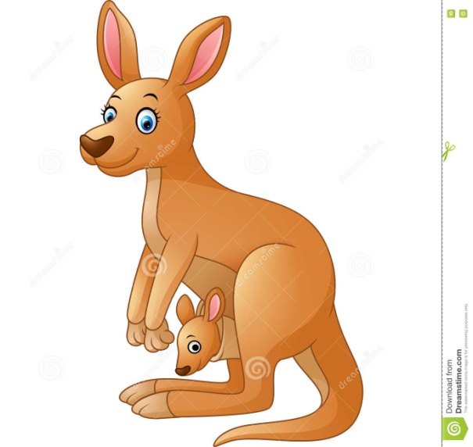
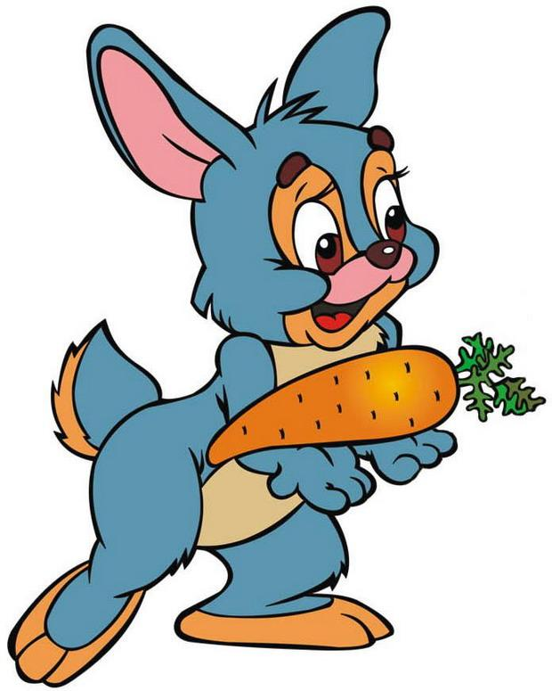

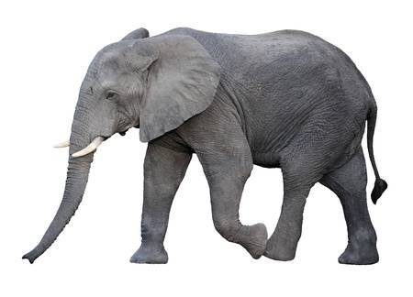
A n i m a l s

Slide 4





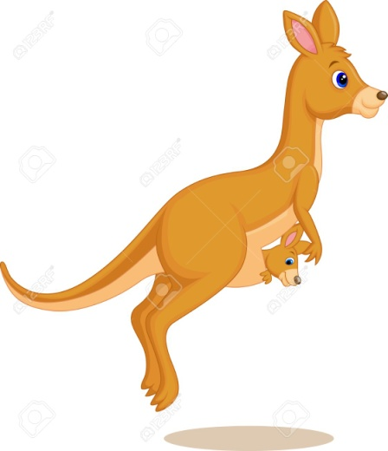






Slide 5


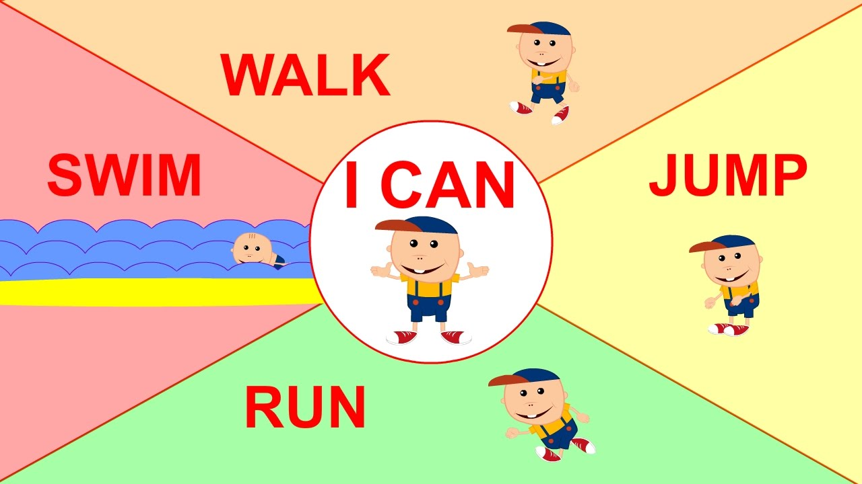

Slide 6
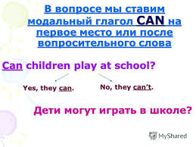
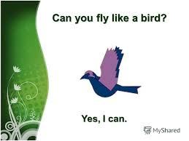
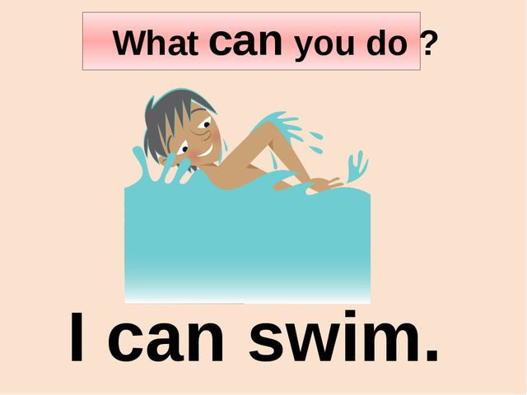

Slide 7

Ex. 1 p. 64

Slide 8

Let’s relax

Slide 9


Slide 10

Letter from
Hello! I am a dog.
I am 2. My name is Rex.
I can jump, run and swim
but I can’t fly and dance.
What can you do, children?
I like my friend, Chuckles.

Slide 11

Letter to Rex
from children

Slide 12
Letter
Hello!
I am a … .
I am … .
My name is… .
I can … .
I can’t

Slide 13

Уч.: стр. 143 читать

Slide 14

Повторили:
Было трудно:
Понравилось:

Slide 15
Солнце - Sun

Slide 16





Slide 17

Good bye!

